Slide 1
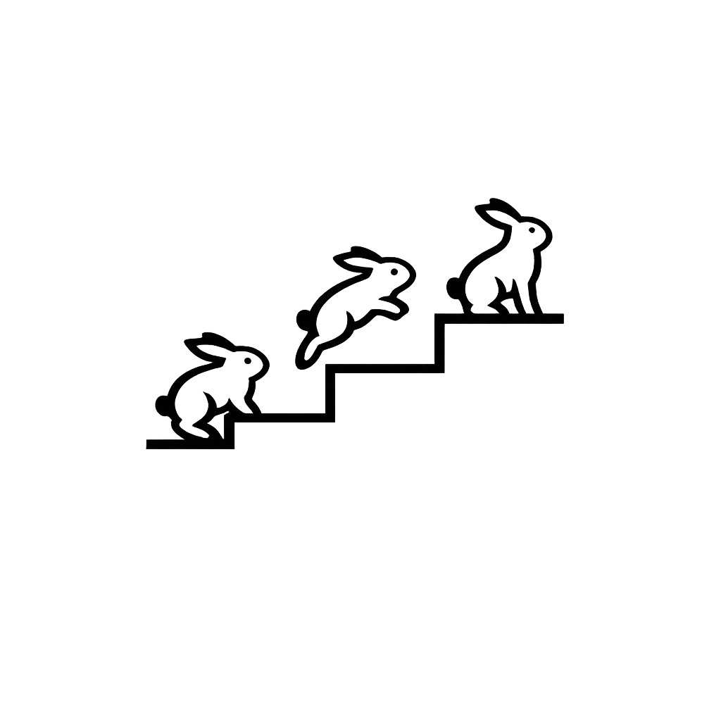
Tabbit
Group habit tracker ที่ช่วยให้คนกลับมาทำต่อ เพราะมีเพื่อนเห็น progress และให้กำลังใจกัน
Free to start · Pay when groups scale
Pitch Deck

Slide 2
ที่มา
หลายคนไม่ได้ขาดเป้าหมาย แต่ขาดระบบที่ทำให้กลับมาทำต่อในวันที่ motivation หาย
เริ่มง่าย
ทำคนเดียว
กลับมาพรุ่งนี้
แต่รักษาความต่อเนื่องยาก
ไม่มีใครเห็นความคืบหน้า
ต้องมีแรงจากกลุ่มช่วยพยุง
02
Tabbit

Slide 3
Pain Point
Habit tracker ส่วนใหญ่ช่วย “บันทึก” แต่ไม่ได้สร้างแรงรับผิดชอบจากคนรอบตัว
Solo motivation
Hidden progress
ต้องพึ่งใจตัวเองทุกวัน
ไม่มี social context ให้กลับมา
Chat is messy
Streak shame
LINE/Sheets ตาม progress ยาก
พลาดแล้วรู้สึกล้มเหลวและเลิกใช้
03
Tabbit

Slide 4
Solution
เปลี่ยน check-in จากงานส่วนตัว ให้เป็น commitment เล็ก ๆ ที่กลุ่มรับรู้และช่วยกันรักษา
1
2
3
4
5
6
→
→
→
→
→
Create group
Set shared habit
Daily check-in
See progress
Encourage
Return tomorrow
Core loop: กลุ่มเล็ก เห็นกันชัด ให้กำลังใจกันง่าย และกลับมาทำต่อวันถัดไป
04
Tabbit

Slide 5
Highlight Features
ทุก feature ต้องช่วย retention, accountability หรือ group momentum
Fast check-in
Group progress
Encouragement
กดเสร็จในไม่กี่วินาที
เห็นสถานะวันนี้ของทุกคน
reaction/ข้อความสั้นแบบ supportive
Gentle streak
Small group free
Organizer tools
ฉลอง consistency ไม่ลงโทษความพลาด
ใช้ฟรีสำหรับกลุ่มไม่เกิน 5 คน
dashboard, reminder, summary สำหรับกลุ่มใหญ่
05
Tabbit

Slide 6
MVP Product
เริ่มจาก use case แคบ: 21-Day Reading Challenge เพื่อพิสูจน์พฤติกรรมก่อนขยาย habit type
MVP scope
Validation metrics
1 shared habit per group
Day-7 retention
Daily check-in rate
Encouragement per group
Second challenge intent
Daily check-in + group progress
Simple encouragement
06
Tabbit

Slide 7
Why Tabbit
เพราะปัญหาไม่ใช่การไม่มี tracker แต่คือการไม่มีแรงรับผิดชอบที่รู้สึกเป็นธรรมชาติ
LINE-first behavior
Accountability first
Supportive, not shame
เข้าใจบริบทกลุ่มไทยและการชวนเพื่อนผ่านแชท
ไม่ได้เป็น habit tracker เดี่ยวที่ค่อยใส่ social feature ทีหลัง
เน้นกำลังใจและ consistency
มากกว่าการจัดอันดับให้แพ้ชนะ
07
Tabbit

Slide 8
Revenue Stream
Members join free. Organizers pay when coordination becomes valuable.
Free
Plus
Organizer Pro
1 active group
max 5 people
1 active challenge
multiple groups
longer history
better reminders
larger groups
dashboard
summary / export
Adoption
Power users
Hosts & communities
Next ask: validate free small-group loop first, then test upgrade intent from organizers.
08
Tabbit

